Slide 1
Световое перо
Презентацию подготовила студентка 2 курса 4 группы Миневич Кристина

Slide 2
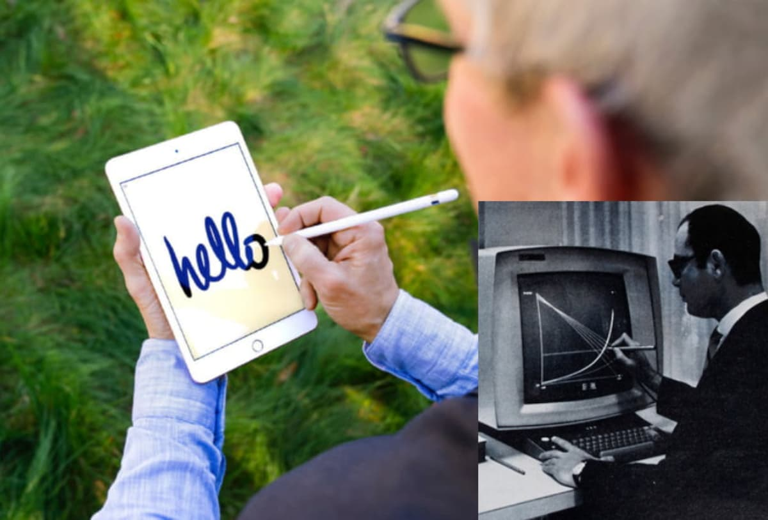
Многие современные гаджеты стали логичным развитием старых устройств и технологий. Так произошло, например, со стилусами.
Не все знают, что подобный способ взаимодействия с электроникой придумали и использовали 66 лет назад! Именно тогда начали активно применять световое перо в качестве средства ввода информации.

Slide 3
Содержание
01
02
03
04
05
Home
Определение
Внешний вид
Принцип работы
Развитие пера
Польза светового пера

Slide 4
01
Что такое световое перо?
Home

Slide 5
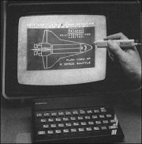
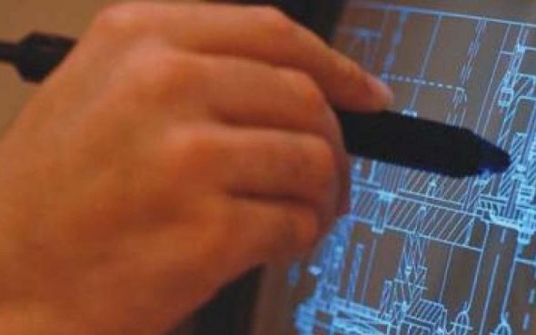
Определение
Световое перо (на англ. Light pen) – разновидность устройств ввода графической информации в компьютер.

Slide 6
02
Что из себя представляет?
Home

Slide 7
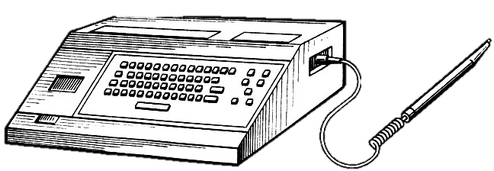
Внешний вид
Home
Гаджет имел вид шариковой ручки или карандаша, на кончике которого имеется специальное устройство — светочувствительный элемент, и соединялся с системным блоком при помощи кабеля.

Slide 8
03
Как работало это чудо техники?
Home

Slide 9
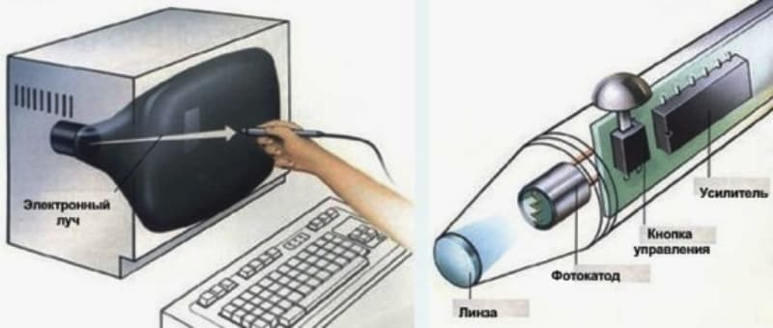
Принцип работы
Home
Для работы светового пера использовался довольно сложный алгоритм, который задействовал сам “олдскульный стилус”, электронно-лучевой монитор и видеокарту компьютера.
В наконечнике светового пера устанавливался чувствительный фотоэлемент, при поднесении к экрану он замерял яркость свечения монитора в месте прикосновения. Было важно не столько место касания к экрану пера, сколько его точное время.

Slide 10
Световое перо при этом засекало время свечения точки на экране с точностью до сотых долей секунды. Эта информация поступала в компьютер и синхронизировалась с данными графической карты, которая выводит изображение на монитор.
Сложный алгоритм определял место расположения светового пера относительно экрана, зная точное время подсветки располагавшихся возле него точек. Этот процесс происходил несколько раз в секунду. После обработки большого объема данных, система с точностью до миллиметра могла определить положение пера.

Slide 11
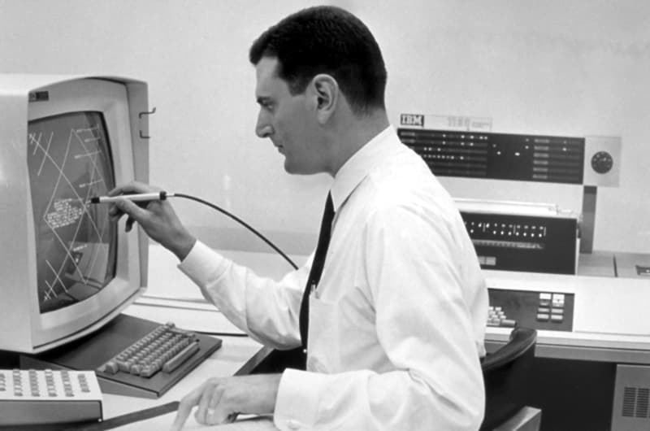
Касаться экрана при этом было не обязательно, сенсор срабатывал и на расстоянии нескольких сантиметров от монитора. Далее компьютер осуществлял действие в зависимости от используемого программного обеспечения. Это могло быть рисование или выделение имеющихся на экране объектов.
Позже в алгоритм обработки добавили синхронизацию с последним событием (действием пользователя или касанием экрана), что позволило определять позицию пера быстрее и точнее.

Slide 12
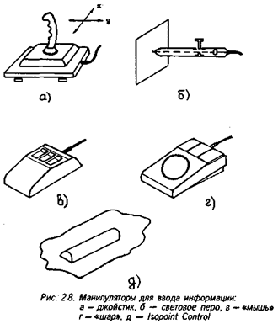
Кроме этого, «световое перо» может с успехом играть и роль манипулятора наподобие компьютерной «мыши».
Для сравнения, манипулятор «мышь» не позволяет выполнить рисунок традиционным образом, так как его движения трудно координировать. Световое перо полностью лишено этого недостатка.

Slide 13
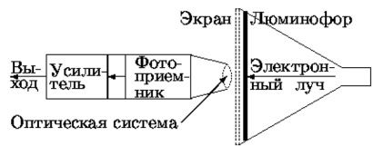
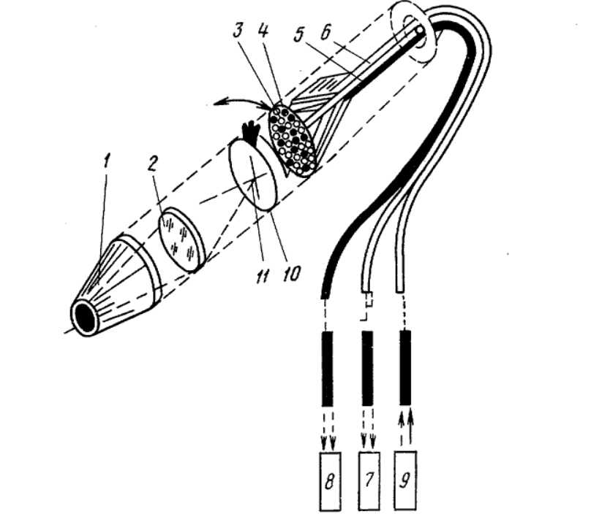
Структурная схема светового пера
В наконечнике пера устанавливается фотоэлемент, который регистрирует изменение яркости экрана в точке, с которой соприкасается перо, за счет чего соответствующее программное обеспечение вычисляет позицию, "указываемую" пером на экране и может, в зависимости от необходимости, интерпретировать ее тем или иным образом, обычно как указание на отображаемый на экране объект или как команду рисования.
На чертеже показана схема светового пера. Световое перо содержит входную апертуру 1, линзу 2, центральный светопровод 3, торец 4 двух дополнительных светопроводов первого 5 и второго 6, первый 7 и второй 8 фоточувствительные элементы, осветительный 1 й блок 9, поворотную шайбу 1 О с диафрагмой 11. Входная апертура 1 светового пера оптически связана через последовательно расположенные линзу 2, поворотную шайбу 1 О с торцом 4 чередующихся первого 5 и второго 6 светопроводов, другие торцы которых оптически связаны соответственно с первым 7 и вторым 8 фоточувствительными элементами и осветительным блоком 9.

Slide 14
04
Интересные факты о световом пере
Home

Slide 15
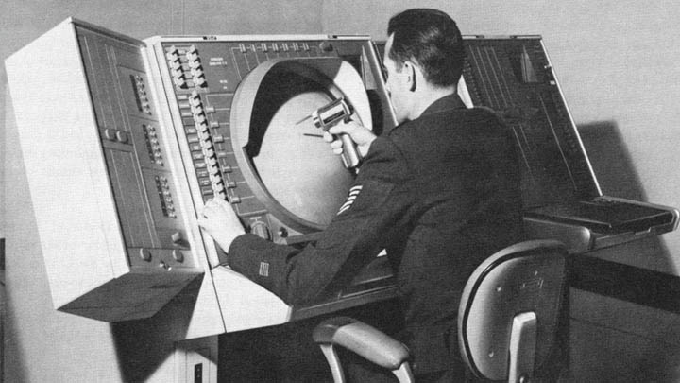
Световое перо придумали в военных целях
Home
Любопытно, что прародитель стилуса появился раньше сенсорных тачпадов, джойстиков (геймпадов) и даже раньше компьютерной мышки. По сути световое перо стало вторым массовым устройством ввода информации после клавиатуры.

Slide 16
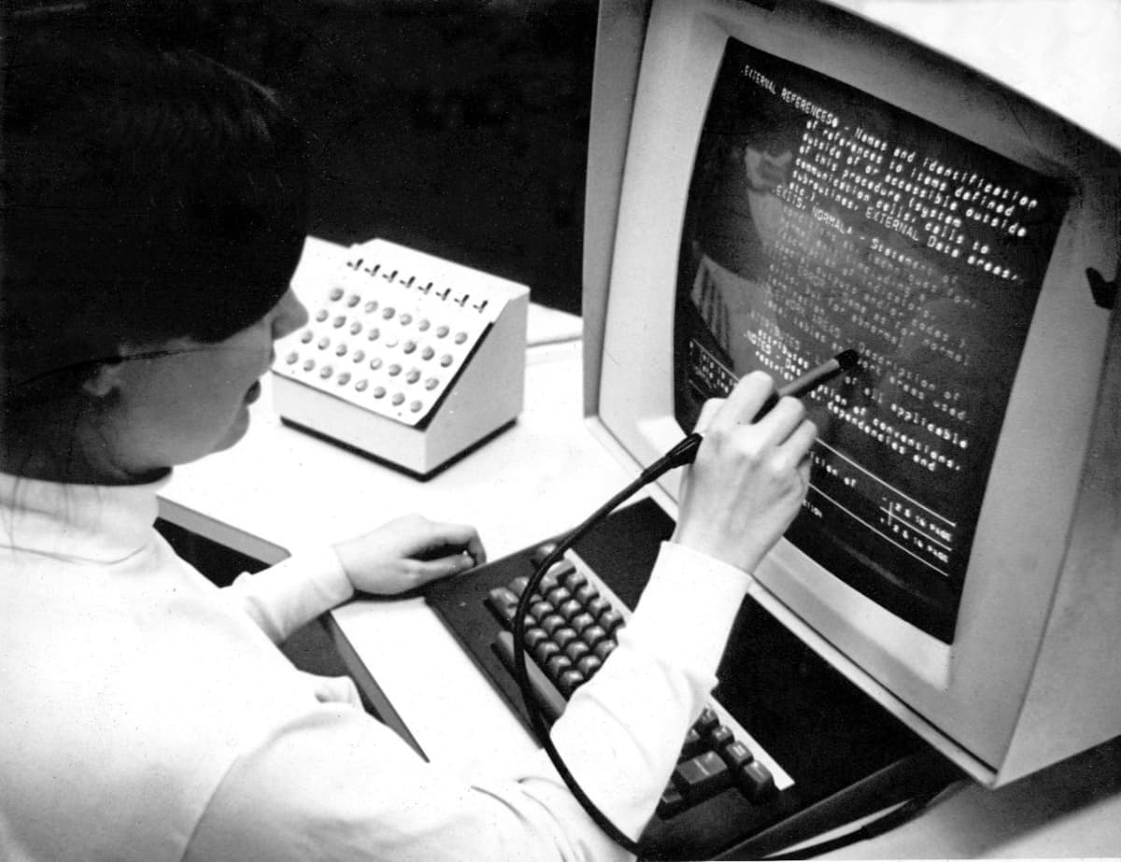
Первое световое перо разработали в 1955 году в Массачусетском технологическом институте (США) в рамках проекта Whirlwind. Это наполовину военная программа, целью которой было создание единого средства слежения за большими объемами воздушного пространства.
Предполагалось, что оператор должен быстро взаимодействовать с нужной точкой на экране без долгого перемещения курсора или ввода координат с клавиатуры. Так появилась идея светового пера для моментального определения желаемого места расположения курсора.
В 60-х годах были выпущены универсальные модели светового пера, которые подключались и работали с популярными моделями компьютеров IBM 2250 и IBM 3270. Разработчики программного обеспечения быстро раскрыли потенциал нового гаджета.
| Работа со световым пером на компьютере IBM (1969 год)

Slide 17
Home
При отсутствии манипулятора вроде современной мышки (они начали массово появляться лишь к середине 70-х годов) пользователю было неудобно работать с большими объемами информации. Текстовые и табличные редакторы тех времен предполагали долгий процесс перемещения курсора в нужную позицию при помощи кнопок на клавиатуре, что сильно затягивало рабочий процесс.
С появлением светового пера появилась возможность моментально переносить курсор в нужную позицию для взаимодействия с конкретными данными, а затем так же быстро возвращать курсор назад.

Slide 18
Как развивался первый стилус
Разумеется, ни о какой беспроводной передаче данных в те времена речи не шло. Разорвать световое перо и системны блок было невозможно. Аксессуар требовал питания и ежесекундно отправлял в компьютер данные для обработки.
Создать беспроводной аналог гаджета в то время не позволяли имеющиеся технологии.
Вместо этого разработчики начали совершенствовать способ взаимодействия пера с дисплеем. Мониторы, которые разрабатывались специально для работы со световым устройством ввода, оснащали дополнительным покрытием. Оно светилось в невидимом для человека ИК-диапазоне, такое свечение позволяло световому перу точнее и быстрее определять позицию своего касания к экрану.

Slide 19
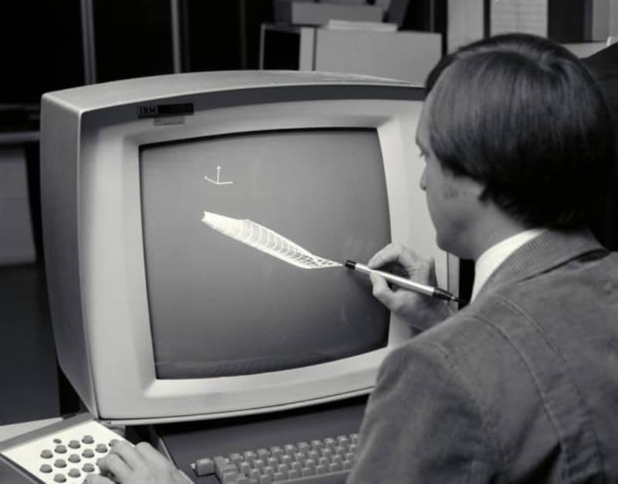
Развивающееся программное обеспечение предоставляло возможность рисовать при помощи светового пера. Использование специальной “указки” позволяло нарисовать даже самую примитивную картинку в разы быстрее, чем при банальном описании координат для построения фигур и заливки их цветом.

Slide 20
05
Почему световое перо стало бесполезным?
Home

Slide 21
Почему световое перо стало бесполезным
Home
В начале 90-х разработчики уже упирались в потолок данной технологии:
Диагональ мониторов и количество отображаемых точек на экране постоянно увеличивалось.
Процессоры того времени просто не справлялись с точной и быстрой обработкой времени подсветки каждой точки на экране.
Так получалось определить только приблизительное место касания экрана, что делало гаджет удобным лишь для выделения объектов, но не для рисования или точного позиционирования курсора.
Кроме этого длительная работа со световым пером была невозможна из-за неестественного положения кисти и постоянной необходимости держать руку на весу.

Slide 22
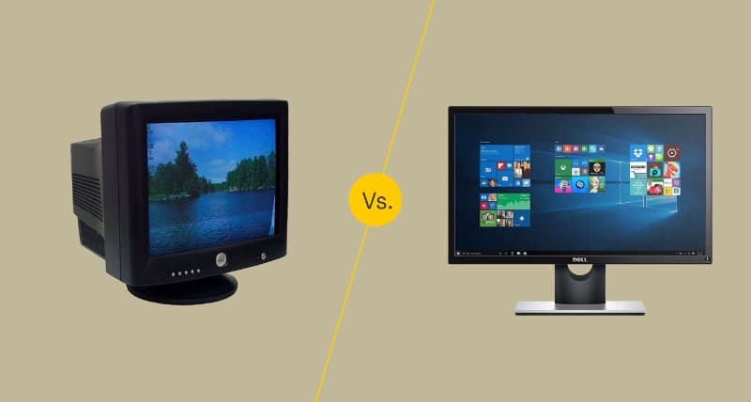
Home
Все это совпало с развитием жидкокристаллических (LCD) дисплеев в 90-х годах.
Дело в том, что технология светового пера была несовместима с ЖК-матрицами. В более современных экранах не было необходимого для работы “стилуса” пучка электронов, по времени фиксации которых можно было определить точку взаимодействия с контентом.

Slide 23
06
Как появились стилусы

Slide 24
Стилусы
Home
С середины 80-х годов разработчики начали активно выпускать графические планшеты. Это альтернативное устройство ввода информации состояло из сенсорной панели и стилуса, напоминающего световое перо.
Никаких фотоэлементов здесь уже не было, сенсорная область имела чувствительную сетку, которая могла достаточно точно определять место касания стилуса и конвертировать это в нужное действие для операционной системы или приложений.
Так функции светового пера в равной степени разделили между собой мышки и графические планшеты. Первые чаще применялись для управления курсором, а стилус с сенсорной площадкой стал уделом художников и дизайнеров.

Slide 25
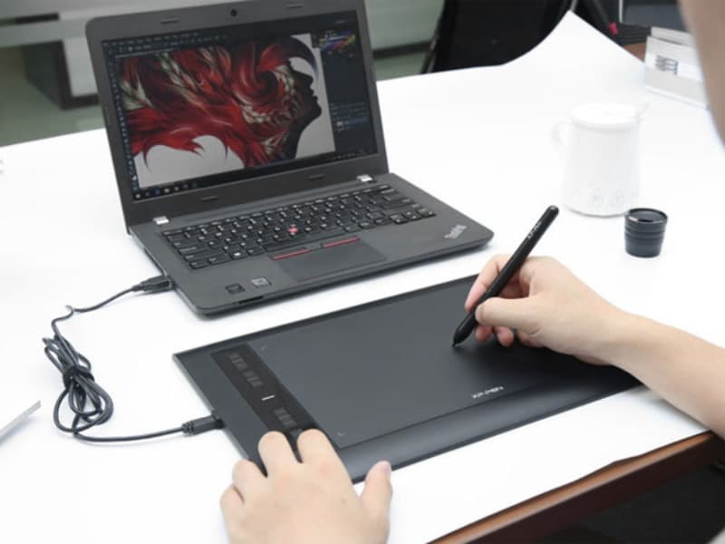
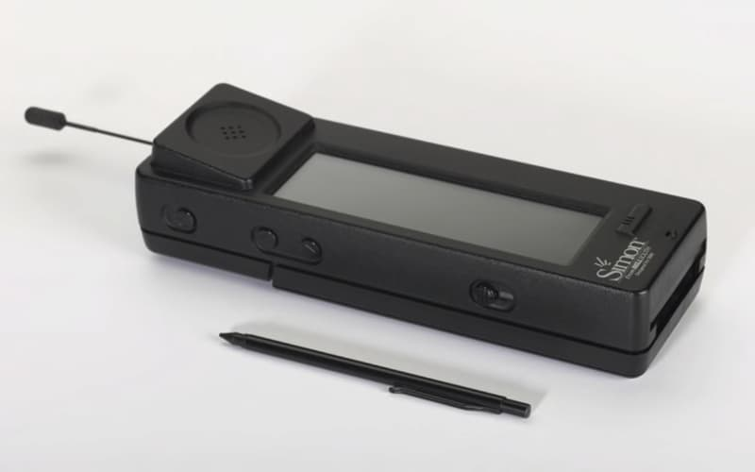
Один из первых коммуникаторов со стилусом – IBM Simon (1992 год)
С появлением карманных компьютеров, коммуникаторов и смартфонов снова возникла необходимость в дополнительном средстве управления. Экраны компактных гаджетов того времени составляли в среднем 3-4 дюйма, а интерфейс операционной системы содержал множество мелких элементов.
Графический планшет, который пришел на смену световому перу для художников и дизайнеров

Slide 26
Сегодня это устройство постепенно потеряло свою актуальность, так как появление тачпадов – панелей чувствительных к прикосновениям, сделали возможным делать то же самое, но уже без специальных устройств, подключаемых к ПК. Компьютерные рисунки же, оказалось удобнее выполнять на другом устройстве – «дигитайзере».

Slide 27
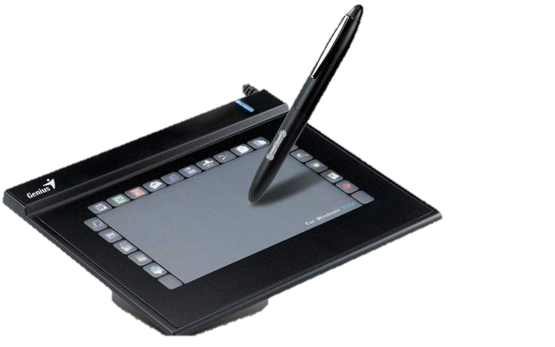
- графический планшет, подключаемый к персональному компьютеру и предназначенный для ввода графических данных, которые пользователь пишет или рисует на его поверхности.

Slide 28
Спасибо за внимание!

